Slide 1

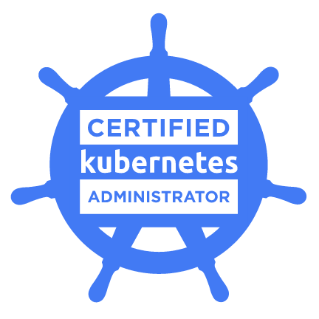
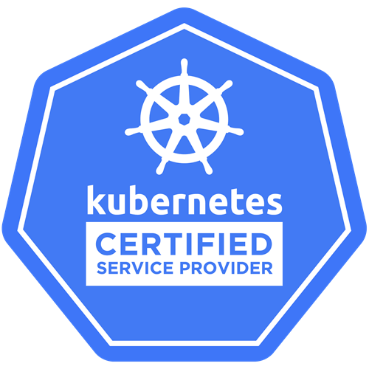


Openshift Container Platform 교육 자료

Slide 2
Contents
│ 목 차
Ⅰ
Ⅱ
Ⅲ
Ⅳ
Ⅴ
Container 기술 소개
Platform Overview
Openshift Container Platform Architecture
Openshift Container Platform 기본 명령어 및 사용법
Openshift Container Platform Web Console

Slide 3
01. Container 기술 소개

Slide 4
KUBERIX
01. Container 기술 소개_Overview
- Container는 소프트웨어 서비스를 실행하는 데 필요한 특정 버전의 프로그래밍 언어 런타임 및 라이브러리와 같은 종속 항목과 애플리케이션 코드를 함께 포함하는 경량 패키지입니다.
- 이를 수행하기 위해 Container는 OS의 기능(Linux 커널의 경우, Namespace 및 cgroups) 등 을 활용하여 프로세스를 격리하고 해당 프로세스가 액세스할 수 있는 CPU, 메모리 및 디스크의 양을 제어하는 운영 체제(OS) 가상화의 형식을 활용합니다.
- 가상 머신 과는 달리 Container 는 모든 인스턴스에 게스트 OS를 포함할 필요가 없으며, 그 대신 호스트 OS의 기능과 리소스를 간편하게 활용할 수 있습니다. 따라서 Container 는 소형이고, 빠르며, 이식성이 뛰어납니다.

Slide 5
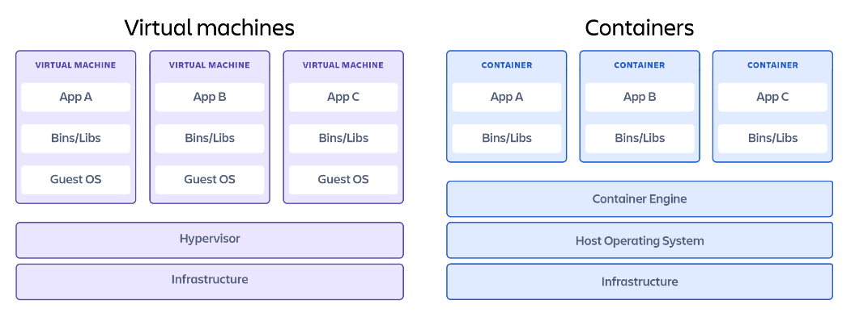
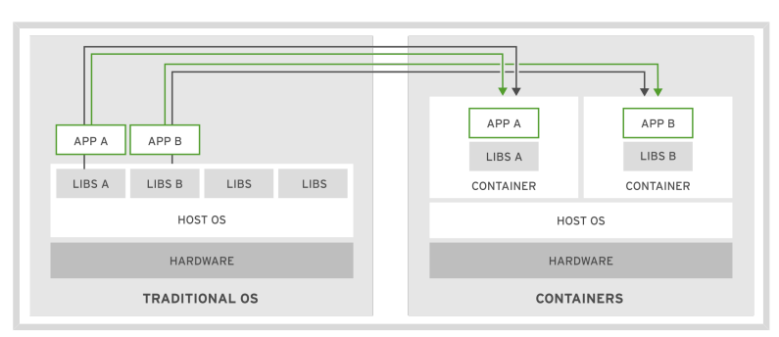
KUBERIX
01. Container 기술 소개_VM Container 차이점
- Container는 일반 VM과 마찬가지로 애플리케이션을 관련 라이브러리 및 종속 항목과 함께 패키지로 묶어 소프트웨어 서비스 구동을 위한 격리 환경을 마련해 줍니다.
- 하지만 Container는 Guest OS가 아닌 오직 애플리케이션과 함께 해당 라이브러리와 종속 항목만을 가상화 하여 경량이며 빠르고 포터블한 환경을 제공 합니다.

Slide 6
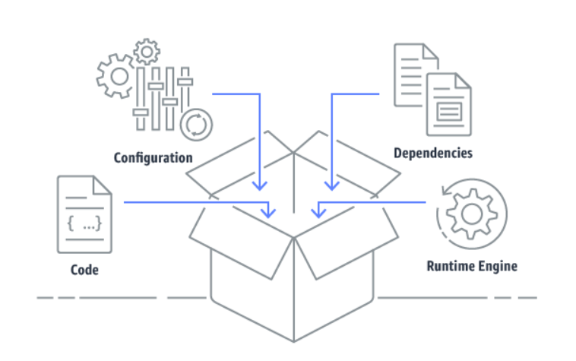




KUBERIX
01. Container 기술 소개_장점
격리 된 환경
Container는 호스트 OS 또는 기타 애플리케이션의 변경 사항이 컨테이너에 영향을 미치지 않는 폐쇄된 환경에서 작업합니다.
Container 에서 필요로 하는 라이브러리가 자체 포함되어 있으므로 애플리케이션 은 중단 없이 실행할 수 있습니다.
한 Container의 업데이트는 다른 Container에 영향을 미치지 않습니다.
빠른 배포
전체 기본 운영 체제를 설치할 필요가 없으므로 Container가 빠르게 배포됩니다.
Container를 재시작 할 때 호스트 OS의 서비스를 중지하지 않아도 됩니다.
다중 환경 배포
소스 코드의 종속성과 환경 설정이 캡슐화 되어 배포 됨으로 각 컨테이너 별 종속성 충돌 없이 다중 Container 배포가 가능합니다.
강력 한 공개 시스템의 Repository를 통하여 Database, Messing System 등 다양한 환경의 소프트웨어를 즉시 다운로드 하여 배포가 가능합니다.
재사용성
전체 OS와 종속성을 다시 설치 할 필요 없이 Container를 재사용 할 수 있습니다.
Container는 가볍고 사용 할 소프트웨어만 포함하기 때문에 수정 및 반복 작업이 매우 빠르고 쉽습니다.

Slide 7


KUBERIX
01. Container 기술 소개_제한 사항
Language Runtimes
App Components
Business Apps
Supporting Apps
- 기업들이 종종 최신형 Cloud Native 아키텍처의 일부로서 Container를 채택하기 시작하면서, 개별 Container의 단순성은 분산형 시스템에서 수백 개(심지어 수천 개)의 컨테이너를 관리하는 복잡성과 충돌하기 시작했습니다.

Slide 8

KUBERIX
01. Container 기술 소개_요구 조건
- 수백 ~ 수천개의 Container의 복잡성의 관리에 대하여 아래에 대한 요구조건이 생성 되었습니다.
다수의 서비스 간에 편리한 통신
01
물리적 호스트 간의 Container 이동
02
전체 적인 Container 상태 모니터링
03
애플리케이션을 실행하는 Container 수와 관계 없이 애플리케이션에 대한 리소스 할당 및 제한
04
애플리케이션 사용량 급증에 응답하여 실행 중인 Container 증가 또는 감소
05
서비스 부하에 따른 성능 저하에 대응
06
일련의 사용자에게 새로운 버전의 Container를 점차 출시
07

Slide 9
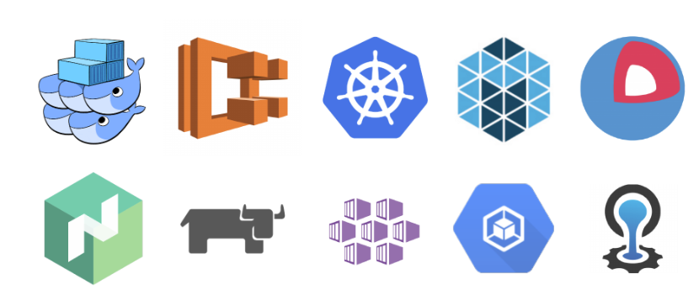
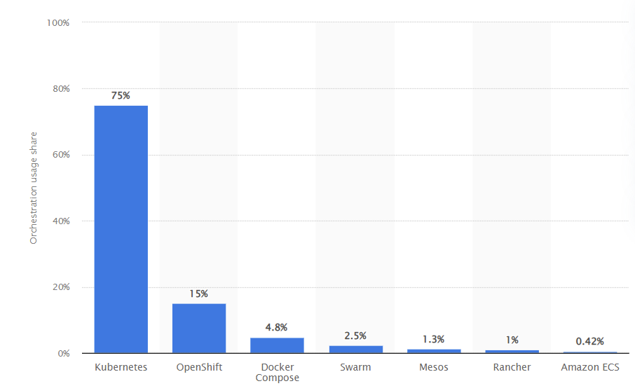
KUBERIX
01. Container 기술 소개_요구 조건
- 이러한 요구 조건을 해결하기 위해, 라이프사이클 전체에서 방대한 볼륨의 Container를 효율적이게 관리하는 방법으로서 다양한 Container 오케스트레이션 툴이 부상 하게 되었고, 그 중 Kubernetes 기반의 오케스트레이션 툴을 통하여 Container가 가장 많이 관리 됩니다.

Slide 10
02. Platform Overview

Slide 11
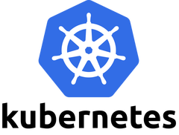

KUBERIX
02. Platform Overview_Kubernetes 특징
- Kubernetes는 Container화된 애플리케이션의 배포, 관리 및 스케일링을 간소화하는 오케스트레이션 서비스입니다.
- Kubernetes는 Yaml 파일 형태로 관리되는 가장 작은 단위의 Pod를 통하여 Container의 Lifecycle을 관리하며 주로 아래의 특징을 가지고 있습니다.
서비스 검색 및 부하 분산
스케일링 & 자체 복구
Kubernetes는 각 Container 세트에 단일 DNS 항목을 할당하여 서비스 간에 통신할 수 있도록 합니다.
Kubernetes는 Pod의 가용성을 고려하여 들어오는 요청을 서비스에 균등하게 분할할 수 있습니다.
Kubernetes 명령 줄 인터페이스 또는 웹 UI로 설정한 구성을 사용하여 자동으로 또는 수동으로 애플리케이션을 확장하고 축소할 수 있습니다.
Kubernetes는 사용자 정의 상태 점검을 통해 Container를 모니터링하여, 실패할 경우 다시 시작하고 스케줄을 조정할 수 있습니다.
Secret & Config Maps
Rolling & Rollback 배포
Container를 다시 빌드하지 않고도 애플리케이션의 Config Map과 Secret을 관리할 수 있습니다.
애플리케이션 Secret은 사용자 이름, 암호, 서비스 Endpoint 등 비공개로 유지해야 하는 모든 구성 설정일 수 있습니다.
Kubernetes는 상태를 점검하면서 애플리케이션 컨테이너에 업데이트를 점차 Deploy 할 수 있습니다.
Deploy 중에 문제가 발생하면 Kubernetes를 배포의 이전 반복으로 Rollback 할 수 있습니다.

Slide 12
KUBERIX
02. Platform Overview_Kubernetes 컴포넌트
- Kubernetes를 구성하는 주요 컴포넌트를 설명합니다.
Component | Description
Kubernetes API Server | 개발자/운영자의 요청에 따른 Container 기반의 애플리케이션을 관리하기 위한 다양한 API를 제공합니다.
Kubernetes Scheduler | 실제 Node에 대한 리소스를 관리하며 신규 Container 배포 시 적절한 Node를 선택 후 Affinity, Resource Limit, PV의 지역성 등을 고려하여 적절하게 Container를 배포를 예약합니다.
Kubernetes Controller Manager | 요청 받은 API를 수행하기 위해 필요한 각 각의 서비스 Deployment, Namespace, Service Account, Node 등 여러 Controller들의 집합을 관리하는 데몬입니다.
ETCD | Cluster의 설정 데이터와 상태에 대한 정보를 저장 하기 위한 Key/Value 저장소입니다.
Kubelet | Control Plane Node와 통신하기 위해 필요한 매우 작은 애플리케이션으로 각 Node에 설치 되며 Node에서 실행 하는 Container를 관리하고 Control Plane Node의 요청을 실제 수행하는 역할을 합니다.
Kube-proxy Service | 각 Node에 설치 되어 운영 체제의 트래픽을 전달하여 클러스터 내부 또는 외부의 네트워크 통신을 처리합니다.
Container Runtime Engine | Container 실행을 위하여 각 Node에 설치 된 Runtime 환경입니다. (Docker, CRI-O, Contianerd)

Slide 13
KUBERIX
02. Platform Overview_Kubernetes 주요 리소스
- Kubernetes를 구성하는 주요 리소스를 설명합니다.
Resource | Description
Node | Node는 Kubernetes 클러스터에 대한 작업을 수행합니다. 애플리케이션과 네트워킹, 컴퓨팅 및 스토리지 리소스를 연결 Node는 CSP의 VM(가상 머신) 또는 데이터 센터의 베어 메탈 서버일 수 있습니다.
Pod | Pod는 애플리케이션의 단일 인스턴스이자 Kubernetes 개체 모델 내에서 가장 단순한 단위를 나타냅니다.
ReplicaSets | Pod 집합의 실행을 항상 안정적이게 유지해주며 명시 된 Pod의 수에 대한 가용성을 보장합니다.
Deployments | Pod와 Replica Set의 속성을 정의하여 Rollout하고 Revision을 Versioning하여 이전 버전으로의 Rollback 기능을 제공합니다.
StatefulSets | Deployments와 유사하게 Pod를 관리하지만 각 Pod의 Sticky Identity 설정이 포함되어 Pod의 순차적인 배포나 고유한 속성을 가지고자 할 때 사용 됩니다.
DaemonSet | DaemonSet은 특정 Node 또는 모든 Node에 Pod가 실행 되도록 합니다. 주로 Log 수집이나 Monitoring Agent 용도로 사용 됩니다.
Service | Pod에서 실행 중인 애플리케이션을 네트워크 서비스로 노출하는 방법을 제공합니다.
ConfigMaps | Config Map은 Key/Value 쌍으로 비밀이 아닌 데이터를 저장하는 데 사용하는 API를 제공하며 주로 Pod에서 사용 할 Bash Command Line이나 환경 변수로 많이 사용 됩니다.
Secrets | Secrets은 Pod에서 사용 할 암호, Token, Database 정보 등 중요한 데이터를 포함하는 오브젝트이며 Base64로 암호화 됩니다.
Persistence Volume | Persistence Volume (PV)은 관리자가 프로비저닝하거나 Storage Class를 사용하여 동적으로 프로비저닝한 클러스터의 스토리지이며 Pod의 데이터를 CSP 또는 NFS, NAS 등 Disk에 영구 저장 할 수 있는 기능을 제공합니다.

Slide 14
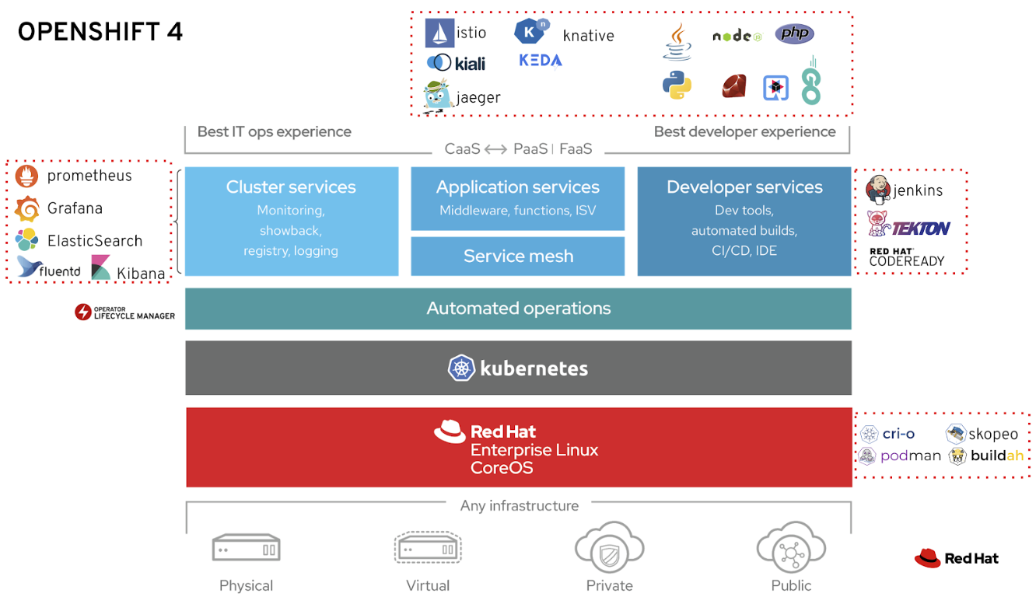
KUBERIX
02. Platform Overview_Openshift 특징
- Openshift Container Platform은 RedHat에서 출시한 Kubernetes Container 인프라를 토대로 빌드 된 모듈 식 구성 요소 및 Service Set이며 Production 환경에서 바로 사용 가능한 인증/네트워킹/모니터링/로깅/개발자 도구/통합 UI를 통합 관리하며 쉽고 빠르게 사용자 Application 배포 될 수 있게 끔 도와주는 Enterprise PaaS 플랫폼 제품 입니다.
Notes:
엔터프라이즈 제품으로써 일반 Kubernetes와는 다른 확장 된 설정

Slide 15
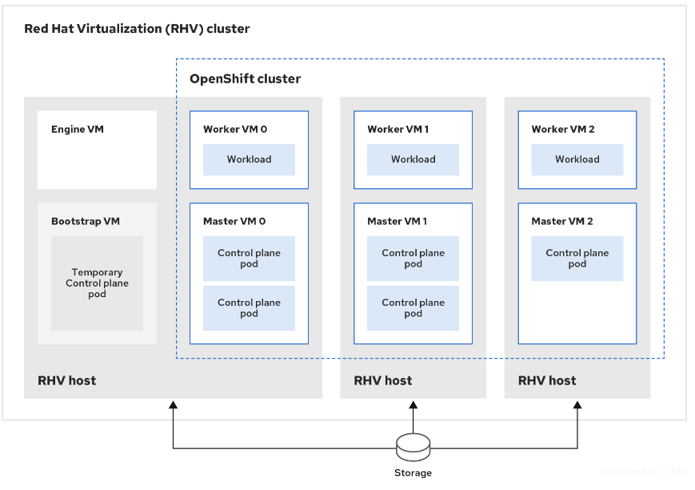
KUBERIX
02. Platform Overview_Openshift 특징 상세_HA, Self Healing
- Openshift Container Platform은 내부 구성 요소 및 사용자 애플리케이션 모두의 HA를 염두에 두고 설계되었습니다. HA 구성의 ETCD 클러스터에서 OpenShift Cluster 및 Cluster에 배포 된 애플리케이션의 상태를 저장합니다.
- ETCD에 저장된 배포 구성 등의 리소스를 통하여 애플리케이션을 항상 감시하고 결함이 있는 컨테이너를 종료 후 재실행하기 위해 Container를 자동으로 다시 시작하는 기능을 제공합니다.

Slide 16
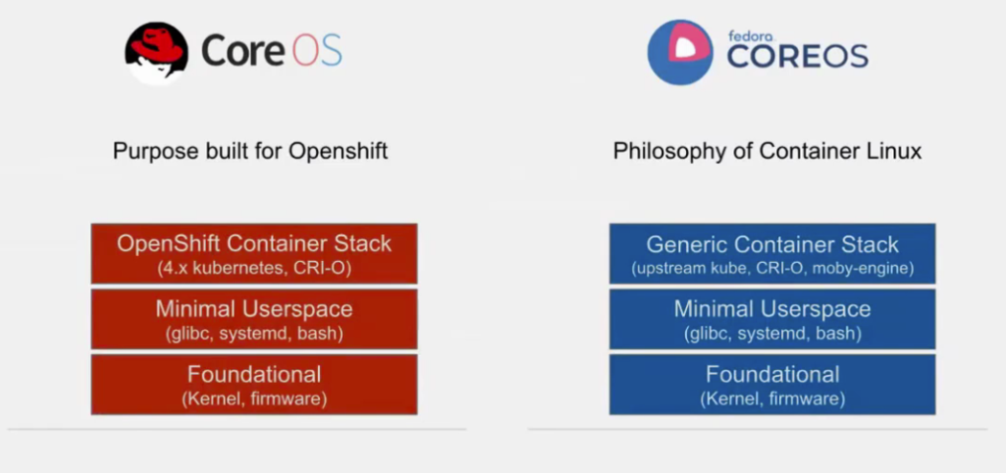
KUBERIX
02. Platform Overview_Openshift 특징_Red Har Enterprise Linux CoreOS
- Container를 실행하고 규모에 맞게 Kubernetes 클러스터를 관리하는 데 최적화 되어 있는 경량의 Red Hat Enterprise Linux CoreOS를 사용합니다.
- OpenShift Cluster에서 RHEL CoreOS 및 해당 구성의 업데이트를 제어하므로 Cluster 노드에서 운영 체제를 관리하고, 시스템 관리자가 이러한 작업을 수행할 필요를 없애며, 사용자 오류의 위험을 줄이는 작업이 포함됩니다.

Slide 17
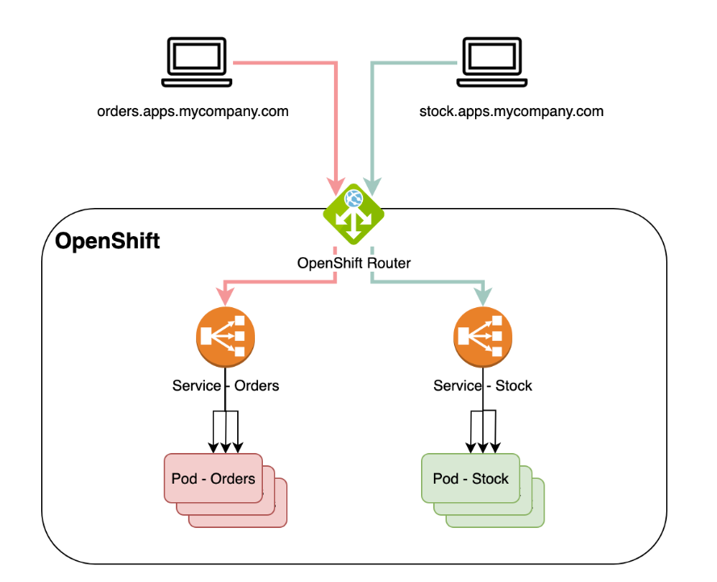
KUBERIX
02. Platform Overview_Openshift 특징 상세_Router
apiVersion: route.openshift.io/v1
kind: Route
metadata:
name: hello-openshift
spec:
host: hello-openshift-hello-openshift.<Ingress_Domain>
port:
targetPort: 8080
to:
kind: Service
name: hello-openshift
- OpenShift Container Platform의 Route Service에서는 HA Proxy를 사용하여 Cluster에 대한 외부 액세스를 관리하며, 신규 Router 추가 시 동적으로 Router Service의 HA Proxy Config 파일에 추가 됩니다.

Slide 18
KUBERIX
02. Platform Overview_Openshift 특징 상세_PVs
사용 가능한 PVs Plugin | Access Mode
AWS Elastic Block Store (EBS) | RWO
Azure Disk | RWO
Azure File | RWO, ROX, RWX
Cinder | RWO
Fibre Channel | RWO, ROX
GCE Persistent Disk | RWO
HostPath | RWO
iSCSI | RWO, ROX
Local volume | RWO
NFS | RWO, ROX, RWX
OpenStack Manila | RWX
Red Hat OpenShift Container Storage | RWO, RWX
VMware vSphere | RWO
- OpenShift Container Platform은 Redhat Container Storage 뿐만 아닌 다양한 바로 사용 가능 하게 끔 CSP의 Storage Plugin이 탑재 되어 있습니다.

Slide 19
KUBERIX
02. Platform Overview_Openshift 특징 상세_Autoscale
apiVersion: "autoscaling.openshift.io/v1"
kind: "ClusterAutoscaler"
metadata:
name: "default"
spec:
podPriorityThreshold: -10
resourceLimits:
maxNodesTotal: 24
cores:
min: 8
max: 128
memory:
min: 4
max: 256
gpus:
- type: nvidia.com/gpu
min: 0
max: 16
- type: amd.com/gpu
min: 0
max: 4
scaleDown:
enabled: true
delayAfterAdd: 10m
delayAfterDelete: 5m
delayAfterFailure: 30s
unneededTime: 5m
apiVersion: autoscaling/v1
kind: HorizontalPodAutoscaler
metadata:
name: frontend
spec:
scaleTargetRef:
apiVersion: apps.openshift.io/v1
kind: DeploymentConfig
name: frontend
subresource: scale
minReplicas: 1
maxReplicas: 10
targetCPUUtilizationPercentage: 80
- OpenShift Container Platform에서 배포되는 Worker Node와 Pod는 부하에 따라 자동으로 새로운 Container와 Node를 배포하거나 삭제 합니다.

Slide 20






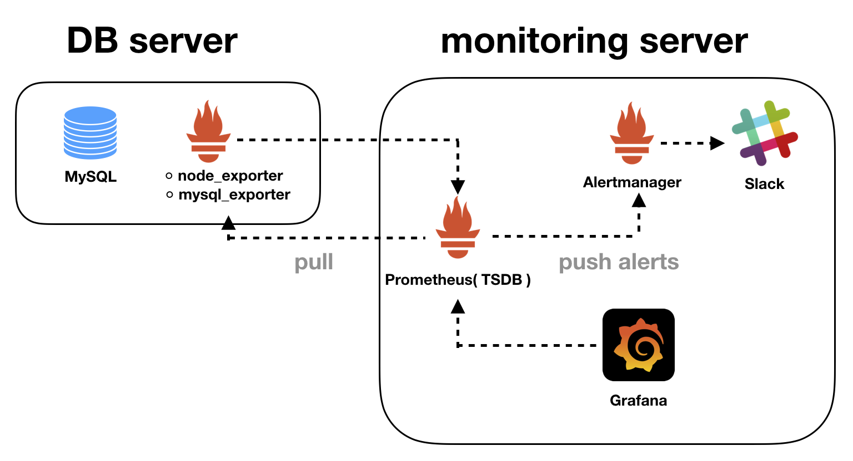
KUBERIX
02. Platform Overview_Openshift 특징 상세_Logging & Monitoring
Elastic Search
Kibana
Container, K8S Logging 수집
Grafana
Alert Manager
Fluentbit
Exporter
Fluentbit
Exporter
Fluentbit
Exporter
Openshift Container
Platform Nodes
Openshift Container
Platform Nodes
Openshift Container
Platform Nodes
- OpenShift Container Platform 수 백 가지 이상의 Metrics을 수집하는 Prometheus를 기반으로 하는 고급 모니터링 솔루션이 제공 되며 Elasticsearch를 기반으로 하는 고급 집계 로깅 솔루션이 함께 제공 되어, Cluster Node 및 Container의 장기 로그를 유지할 수 있습니다.

Slide 21
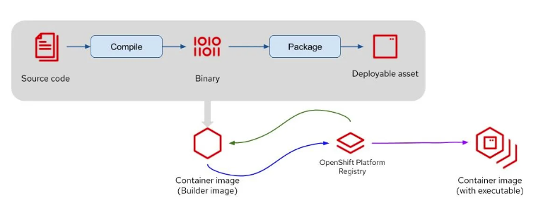
KUBERIX
02. Platform Overview_Openshift 특징 상세_Application Deploy
- OpenShift S2I(Source-to-Image) 기능을 사용하여 소스 코드를 기반으로 Container를 자동으로 빌드하고 OpenShift Container Platform에 배포가 가능합니다.
- 웹 콘솔에서 액세스할 수 있는 개발자 카탈로그에서 애플리케이션 템플릿을 게시하고 액세스할 수 있습니다. Python, Ruby, Java 및 Node.js와 같은 여러 런타임 언어와 데이터베이스 및 메시징 서버를 자동으로 배포 할 수 있습니다.

Slide 22
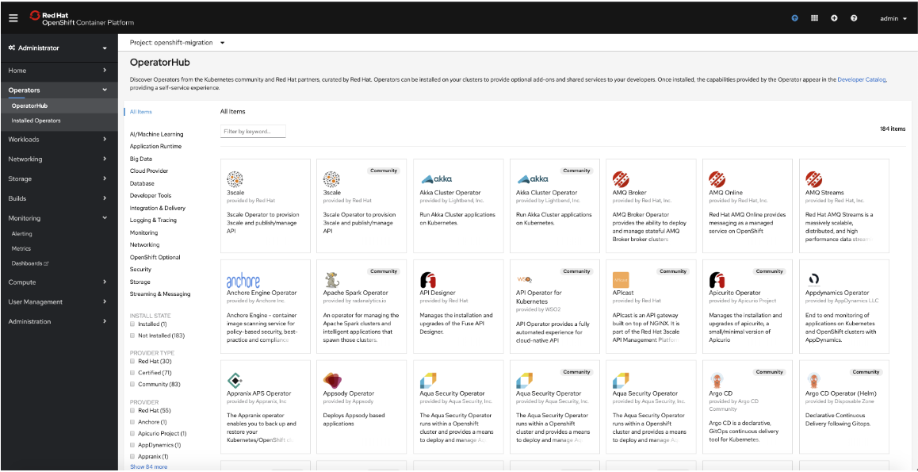
KUBERIX
02. Platform Overview_Openshift 특징 상세_Echo System
- Red hat 및 타사 파트너가 개발한 Echo System 약 200개가 넘는 솔루션이 Openshift Container Platform Marketplace에 등록 되어 Operator를 통하여 카탈로그 형태로 쉽게 배포하고 관리 할 수 있습니다.

Slide 23
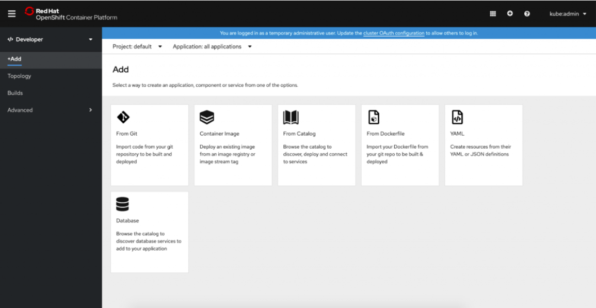
KUBERIX
02. Platform Overview_Openshift 특징 상세_Developer Services
- Namespace에 애플리케이션을 쉽게 배포할 수 있도록 Git, Dockerfile, Yaml, 외부 Registry 등 애플리케이션 구성 요소를 시각적으로 표현 할 수 있는 Console 화면을 제공합니다.

Slide 24
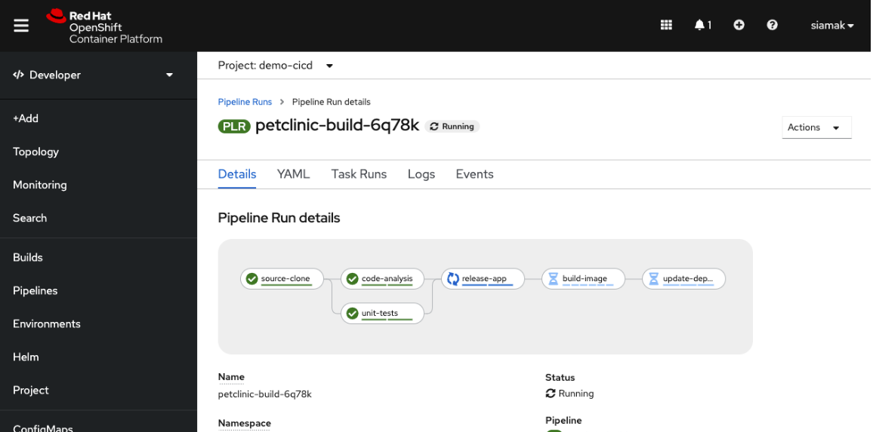
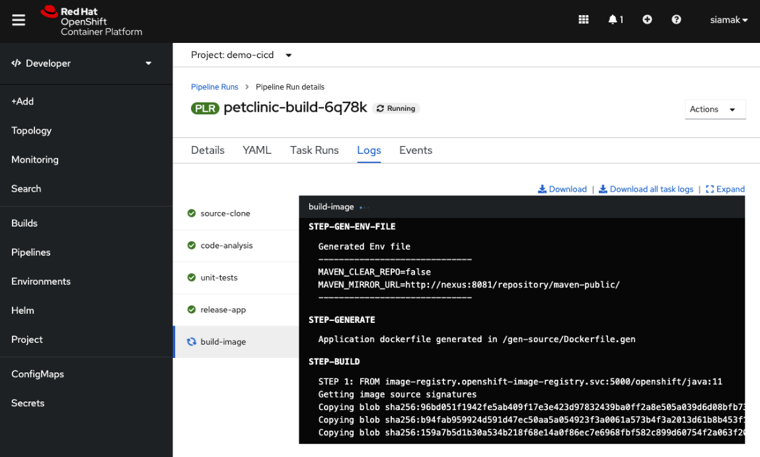
KUBERIX
02. Platform Overview_Openshift 특징 상세_CI/CD
- 바로 사용 가능한 CI/CD 기능을 제공하여, Openshift Jenkins Plugin을 통한 스크립트 실행과 Tekton을 기반으로 한 Pipeline을 통하여 애플리케이션을 배포 할 수 있습니다.

Slide 25
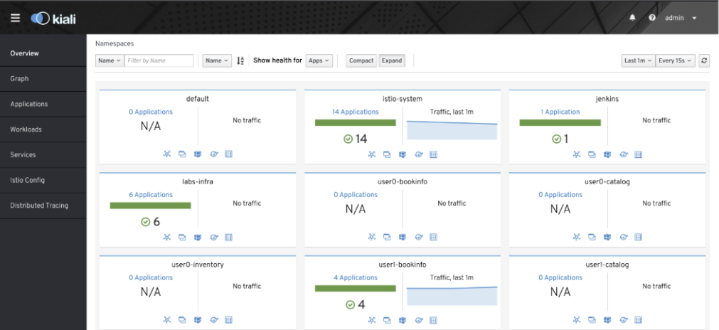
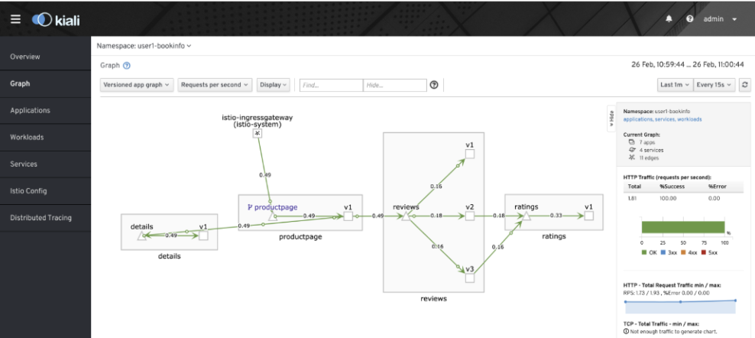
KUBERIX
02. Platform Overview_Openshift 특징 상세_Tracing
- Openshift Container Platform Operator를 통하여 Kiali/Jaeger/Istio를 쉽게 배포하여 Micro Service 단위의 분산 추적 트레이싱 기능을 제공 합니다.

Slide 26
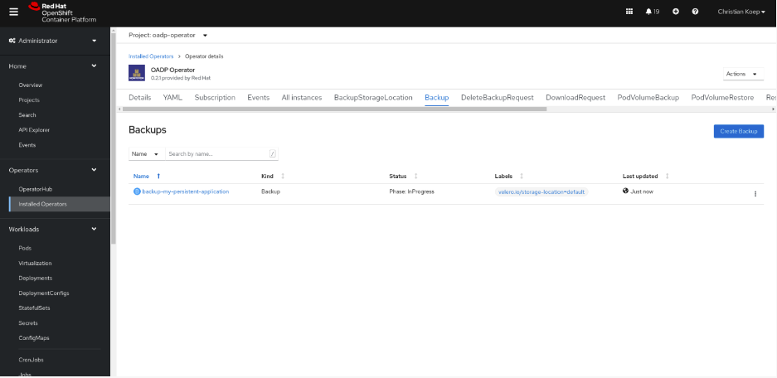
KUBERIX
02. Platform Overview_Openshift 특징 상세_Backup & Restore
- Openshift Container Platform Operator를 통하여 OpenShift API for Data Protection 를 쉽게 배포하여 ETCD 뿐만 아닌 PV와 애플리케이션 레벨까지 Backup & Restore 기능을 제공 합니다.

Slide 27
03. Openshift Container Platform Architecture

Slide 28
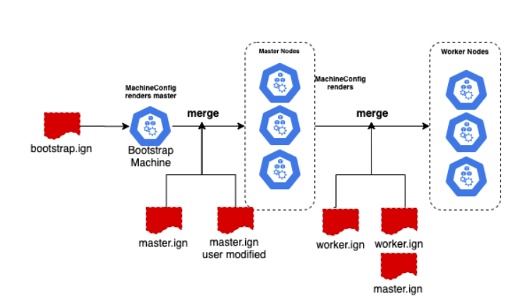
KUBERIX
03. Openshift Container Platform Architecture_Installation
- Ignition 파일을 통하여 부팅 시 Bootstrap, Master, Worker Node Role에 따른 RHEL CoreOS에서 사용 할 user, system config, storage config 파일을 구성 할 수 있습니다.
- Openshift Conatainer Platform 설치는 Bootstrap Node 배포를 시작으로 Bootstrap Node를 통하여 Master Node를 분기하고 Worker Node를 생성하는 단계로 진행 됩니다.

Slide 29
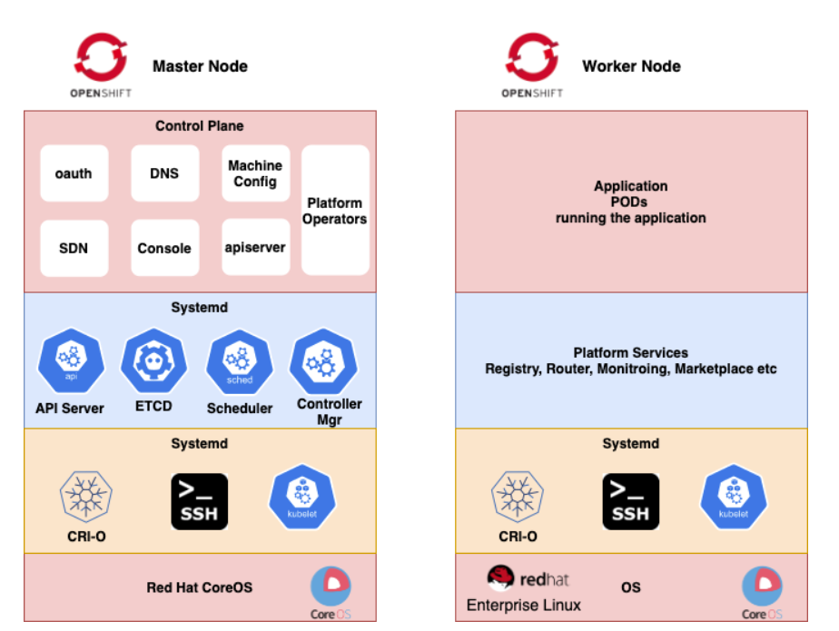
KUBERIX
03. Openshift Container Platform Architecture_Kubernetes
- 기본적으로 Openshift Container Platform은 Kubernetes Architecture를 기반으로 합니다.
- Master Node에는 일반적인 Kubernetes Control Plane 영역 뿐만 아니라 인증에 필요한 oauth, 클러스터 관리에 필요한 Machine Config, 배포 된 서비스를 관리하기위해 필요한 Custom Resource Platform Operator 등이 추가 됩니다.
- Woker Node에는 기본적으로 제공 되는 Ingress, Registry, Monitoring, Logging 시스템을 포함한 사용자 애플리케이션이 배포 됩니다.

Slide 30
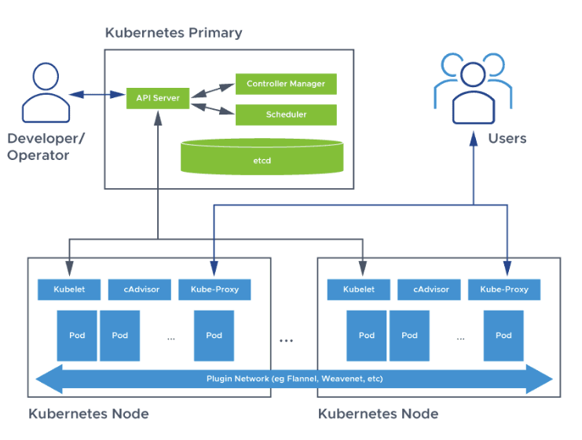
KUBERIX
03. Openshift Container Platform Architecture_Kubernetes
- 운영자나 개발자는 Kubernetes API Server를 통하여 다양한 유형의 애플리케이션 업데이트 API 및 기타 요청을 보내며 수행 한 요청에 대하여서는 각 Node에 배치 된 Kubelet이 실제 Node에 실제 요청 된 작업을 수행합니다.
- 사용자는 Kube-Proxy가 Ingress나 Service에 요청에 대하여 Pod와 외부 / 내부 네트워크를 처리 합니다.

Slide 31
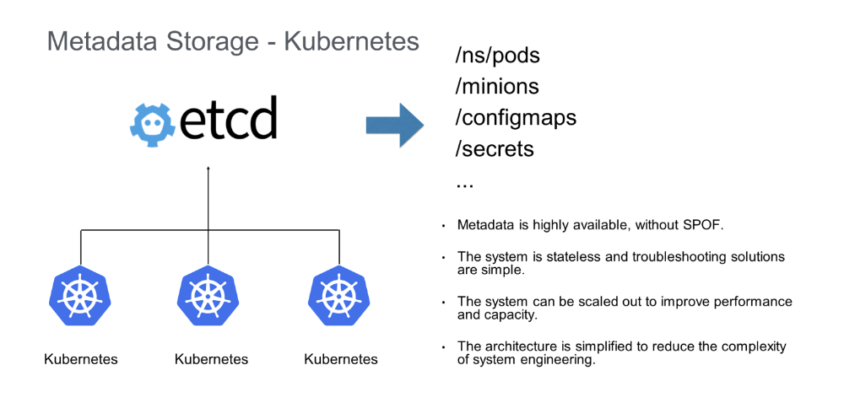
KUBERIX
03. Openshift Container Platform Architecture_Kubernetes
- Kubernetes는 ETCD Service를 Kubernetes Metadata 저장소로 사용하며 Production 환경에서는 3대 이상의 홀 수로 구성 됩니다.
- ETCD는 운영자/개발자의 kubectl 명령 수행 시 반환 되는 모든 결과 값이 저장되어 있으며 애플리케이션의 목표 상태 정보를 가지고 있습니다.

Slide 32
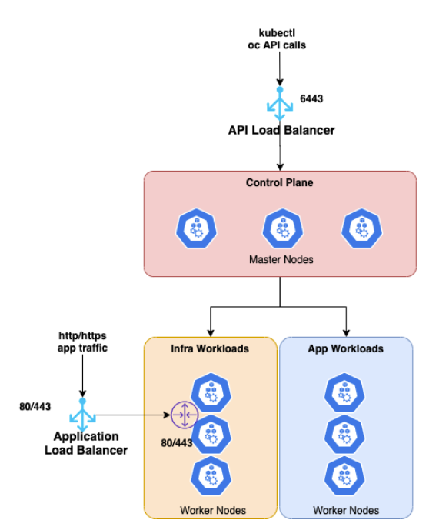
KUBERIX
03. Openshift Container Platform Architecture_Kubernetes
- 기본적으로 Production 환경에서는 3대 이상의 Master Node는 6443을 노출하고 Load Balancer에 Grouping 되어 됩니다.
- 사용자는 80/443 Port를 통하여 HTTP/HTTPS로 접근하여 Node의 Ingress Route 또는 Node Port로 활성화 되어 있는 SVC로 접근이 가능 합니다.

Slide 33
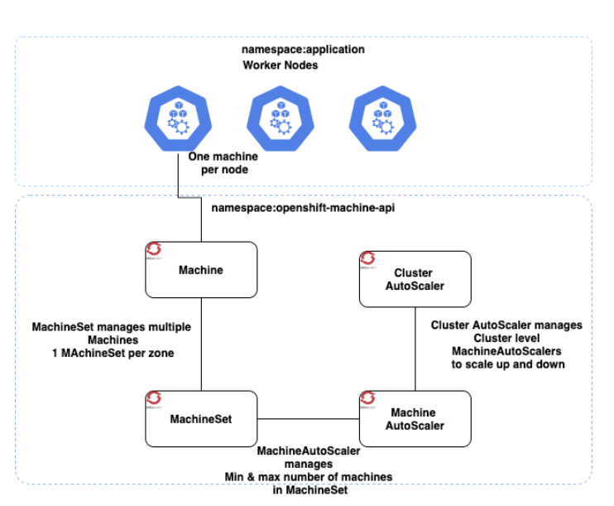
KUBERIX
03. Openshift Container Platform Architecture_Kubernetes
- MachineSet 리소스를 통하여 자동 / 수동으로 Node의 수를 스케일링이 가능 합니다.
- Azs 가용존 당 MachineSet이 구성 되어 해당 Azs 가용존에 원하는 Node 상태를 보장 가능 합니다.

Slide 34
04. Openshift Container Platform
기본 명령어 및 사용법

Slide 35
KUBERIX
04. Openshift Container Platform 기본 명령어 및 사용법
- Openshift Container Platform에 대하여 계정 로그인
# 계정 명 user로 로그인
$ oc login -u user
Authentication required for https://api.oc-cluster.leedh.xyz:6443 (openshift)
Username: user
Password:
Login successful.
You have access to 65 projects, the list has been suppressed. You can list all projects with 'oc projects'
$ oc whoami
user
- Openshift Project 생성 및 설정
# Openshift Cloud Platform에 myproject Project 생성
$ oc new-project my-project
Now using project "my-project" on server "https://api.oc-cluster.leedh.xyz:6443".
You can add applications to this project with the 'new-app' command. For example, try:
oc new-app rails-postgresql-example
to build a new example application in Ruby. Or use kubectl to deploy a simple Kubernetes application:
kubectl create deployment hello-node --image=k8s.gcr.io/e2e-test-images/agnhost:2.33 -- /agnhost serve-hostname

Slide 36
KUBERIX
04. Openshift Container Platform 기본 명령어 및 사용법
- Openshift Container Platform에 Sample Mysql 배포
# Mysql Application 생성
$ oc new-app --as-deployment-config \
--docker-image=registry.access.redhat.com/rhscl/mysql-57-rhel7:latest \
--name=mysql-openshift \
-e MYSQL_USER=user1 -e MYSQL_PASSWORD=mypa55 -e MYSQL_DATABASE=testdb \
-e MYSQL_ROOT_PASSWORD=r00tpa55
Flag --docker-image has been deprecated, Deprecated flag use --image
--> Found container image 60726b3 (2 years old) from registry.access.redhat.com for "registry.access.redhat.com/rhscl/mysql-57-rhel7:latest"
MySQL 5.7
---------
MySQL is a multi-user, multi-threaded SQL database server. The container image provides a containerized packaging of the MySQL mysqld daemon and client application. The mysqld server daemon accepts connections from clients and provides access to content from MySQL databases on behalf of the clients.
Tags: database, mysql, mysql57, rh-mysql57
* An image stream tag will be created as "mysql-openshift:latest" that will track this image
* This image will be deployed in deployment config "mysql-openshift"
* Port 3306/tcp will be load balanced by service "mysql-openshift"
* Other containers can access this service through the hostname "mysql-openshift"
--> Creating resources ...
imagestream.image.openshift.io "mysql-openshift" created
deploymentconfig.apps.openshift.io "mysql-openshift" created
service "mysql-openshift" created
--> Success
Application is not exposed. You can expose services to the outside world by executing one or more of the commands below:
'oc expose service/mysql-openshift'
Run 'oc status' to view your app.

Slide 37
KUBERIX
04. Openshift Container Platform 기본 명령어 및 사용법
- Sample Mysql 배포 상태를 확인하고 배포가 성공적인지 확인
# App 상태 확인
$ oc status
In project my-project on server https://api.oc-cluster.leedh.xyz:6443
svc/mysql-openshift - 172.30.102.158:3306
dc/mysql-openshift deploys istag/mysql-openshift:latest
deployment #1 deployed about a minute ago - 1 pod
2 infos identified, use 'oc status --suggest' to see details.
- 현재 Project에서 Pod를 조회하여 Mysql Pod가 실행 중인지 확인
# Pod 실행 유무 확인
$ oc get pods
NAME READY STATUS RESTARTS AGE
mysql-openshift-1-deploy 0/1 Completed 0 8m19s
mysql-openshift-1-w4p2h 1/1 Running 0 8m15s

Slide 38
KUBERIX
04. Openshift Container Platform 기본 명령어 및 사용법
- Mysql Pod에 대한 상세 정보 확인
# Mysql Pod를 상세 조회 합니다.
$ oc describe pods mysql-openshift-1-w4p2h
Name: mysql-openshift-1-w4p2h
Namespace: my-project
Priority: 0
Node: ip-10-0-4-47.ap-northeast-1.compute.internal/10.0.4.47
Start Time: Mon, 20 Jun 2022 01:23:12 +0000
Labels: deployment=mysql-openshift-1
deploymentconfig=mysql-openshift
Annotations: k8s.v1.cni.cncf.io/network-status:
…생략
Status: Running
IP: 10.129.0.30
IPs:
IP: 10.129.0.30
Containers:
mysql-openshift:
Container ID: cri-o://7b202adae2260add7091d584b8c685e09bf7f15244564e3c2244a6c5aebddb12
Image: registry.access.redhat.com/rhscl/mysql-57-rhel7@sha256:9a781abe7581cc141e14a7e404ec34125b3e89c008b14f4e7b41e094fd3049fe
Image ID: registry.access.redhat.com/rhscl/mysql-57-rhel7@sha256:9a781abe7581cc141e14a7e404ec34125b3e89c008b14f4e7b41e094fd3049fe
Port: 3306/TCP
Host Port: 0/TCP
State: Running
Started: Mon, 20 Jun 2022 01:23:14 +0000
Ready: True
Restart Count: 0
Environment:
MYSQL_DATABASE: testdb
MYSQL_PASSWORD: mypa55
MYSQL_ROOT_PASSWORD: r00tpa55
MYSQL_USER: user1

Slide 39
KUBERIX
04. Openshift Container Platform 기본 명령어 및 사용법
- Mysql Pod를 관리하는 Deployment Config을 확인
# Mysql Service를 조회 합니다.
$ oc describe dc mysql-openshift
Name: mysql-openshift
Namespace: my-project
Created: 40 minutes ago
Labels: app=mysql-openshift
app.kubernetes.io/component=mysql-openshift
app.kubernetes.io/instance=mysql-openshift
Annotations: openshift.io/generated-by=OpenShiftNewApp
Latest Version: 1
Selector: deploymentconfig=mysql-openshift
Replicas: 1
Triggers: Config, Image(mysql-openshift@latest, auto=true)
Strategy: Rolling
…생략
Deployment #1 (latest):
Name: mysql-openshift-1
Created: 40 minutes ago
Status: Complete
Replicas: 1 current / 1 desired
Selector: deployment=mysql-openshift-1,deploymentconfig=mysql-openshift
Labels: app.kubernetes.io/component=mysql-openshift,app.kubernetes.io/instance=mysql-openshift,app=mysql-openshift,openshift.io/deployment-config.name=mysql-openshift
Pods Status: 1 Running / 0 Waiting / 0 Succeeded / 0 Failed

Slide 40
KUBERIX
04. Openshift Container Platform 기본 명령어 및 사용법
- Mysql Pod에 Access 하기 위하여 Service 조회
# Mysql Service를 조회 합니다.
$ oc get svc
NAME TYPE CLUSTER-IP EXTERNAL-IP PORT(S) AGE
mysql-openshift ClusterIP 172.30.102.158 <none> 3306/TCP 15m
- Mysql Service를 상세 조회하여 Service의 Endpoint가 Mysql Pod에 Mapping 되었는지 확인
# Mysql Service를 상세 조회 합니다.
$ oc describe service mysql-openshift
Name: mysql-openshift
Namespace: my-project
Labels: app=mysql-openshift
app.kubernetes.io/component=mysql-openshift
app.kubernetes.io/instance=mysql-openshift
Annotations: openshift.io/generated-by: OpenShiftNewApp
Selector: deploymentconfig=mysql-openshift
Type: ClusterIP
IP Family Policy: SingleStack
IP Families: IPv4
IP: 172.30.102.158
IPs: 172.30.102.158
Port: 3306-tcp 3306/TCP
TargetPort: 3306/TCP
Endpoints: 10.129.0.30:3306
Session Affinity: None
Events: <none>

Slide 41
KUBERIX
04. Openshift Container Platform 기본 명령어 및 사용법
- Mysql 접속을 위하여 3306에 대한 Port Forward를 실행
# Mysql Pod에 Port Forward를 설정 합니다.
$ oc port-forward mysql-openshift-1-w4p2h 3306:3306 --address 0.0.0.0
Forwarding from 0.0.0.0:3306 -> 3306
- Mysql 명령을 통하여 접속
# Port Forward를 실행하는 VM 또는 localhost로 호스트를 지정하여 접속합니다.
$ mysql -uuser1 -pmypa55 --protocol tcp -h 10.0.4.47
Welcome to the MySQL monitor. Commands end with ; or \g.
Your MySQL connection id is 82
Server version: 5.7.24 MySQL Community Server (GPL)
Type 'help;' or '\h' for help. Type '\c' to clear the current input statement.
mysql> show databases;
+--------------------+
| Database |
+--------------------+
| information_schema |
| testdb |
+--------------------+
2 rows in set (0.00 sec)

Slide 42
KUBERIX
04. Openshift Container Platform 기본 명령어 및 사용법
- HTTP/HTTPS Route 정보 확인을 위하여 Sample App 배포
# Petclinic Sample Pod를 생성 합니다.
$ oc run --image=springcommunity/spring-framework-petclinic sample
pod/sample created
# Petclinic Pod 노출 Service 생성 합니다.
$ oc expose pods sample --type NodePort --name=sample-svc --port 8080
service/sample-svc exposed
$ oc get services
NAME TYPE CLUSTER-IP EXTERNAL-IP PORT(S) AGE
sample-svc NodePort 172.30.182.186 <none> 8080:32015/TCP 17m
# Petclinic Ingress Route 생성 합니다.
$ oc expose service sample-svc
route.route.openshift.io/sample-svc exposed
- Petclinic Sample App FQDN 용도의 Route 정보를 확인
# Petclinic Sample의 FQDN 정보를 확인 합니다.
$ $ oc get routes.route.openshift.io
NAME HOST/PORT PATH SERVICES PORT TERMINATION WILDCARD
sample-svc sample-svc-my-project.apps.oc-cluster.leedh.xyz sample-svc 8080 None

Slide 43
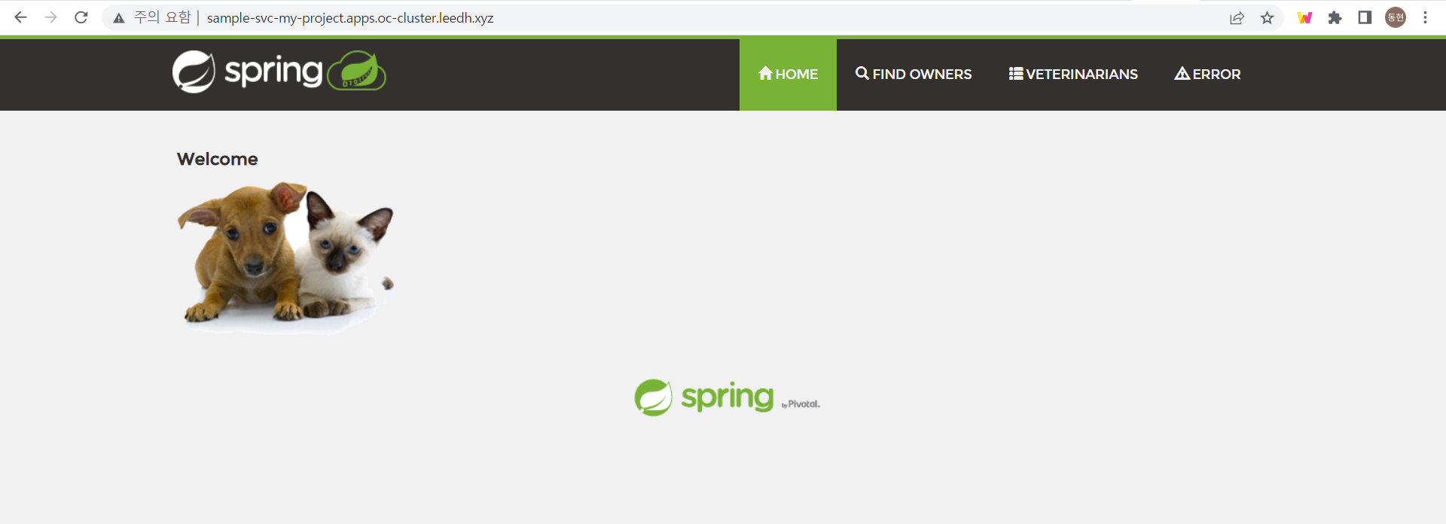
KUBERIX
04. Openshift Container Platform 기본 명령어 및 사용법
- Route 정보의 FQDN을 통하여 웹 브라우저에 접속 합니다.

Slide 44
KUBERIX
04. Openshift Container Platform 기본 명령어 및 사용법
Petclinic Sample의 Log를 확인
App Log를 확인함으로써 Exception Log나 특정 장애 Log을 확인 하여 트러블 슈팅이 가능합니다.
# Petclinic Sample Log를 확인합니다.
$ oc logs sample
2022-06-20 04:39:43.639:INFO::main: Logging initialized @454ms to org.eclipse.jetty.util.log.StdErrLog
2022-06-20 04:39:43.702:INFO:oeju.TypeUtil:main: JVM Runtime does not support Modules
2022-06-20 04:39:43.845:WARN:oejs.HomeBaseWarning:main: This instance of Jetty is not running from a separate {jetty.base} directory, this is not recommended. See documentation at http://www.eclipse.org/jetty/documentation/current/startup.html
2022-06-20 04:39:43.877:INFO:oejs.Server:main: jetty-9.4.22.v20191022; built: 2019-10-22T13:37:13.455Z; git: b1e6b55512e008f7fbdf1cbea4ff8a6446d1073b; jvm 1.8.0_272-8u272-b10-0+deb9u1-b10
2022-06-20 04:39:43.896:INFO:oejdp.ScanningAppProvider:main: Deployment monitor [file:///jetty/webapps/] at interval 1
2022-06-20 04:39:44.268:WARN:oeja.AnnotationParser:qtp2101842856-15: org.aspectj.internal.lang.annotation.ajcDeclareAnnotation scanned from multiple locations: jar:file:///jetty/webapps/ROOT/WEB-INF/lib/aspectjrt-1.9.5.jar!/org/aspectj/internal/lang/annotation/ajcDeclareAnnotation.class, jar:file:///jetty/webapps/ROOT/WEB-INF/lib/aspectjweaver-1.9.5.jar!/org/aspectj/internal/lang/annotation/ajcDeclareAnnotation.class
2022-06-20 04:39:44.268:WARN:oeja.AnnotationParser:qtp2101842856-15: org.aspectj.internal.lang.annotation.ajcDeclareEoW scanned from multiple locations: jar:file:///jetty/webapps/ROOT/WEB-INF/lib/aspectjrt-1.9.5.jar!/org/aspectj/internal/lang/annotation/ajcDeclareEoW.class, jar:file:///jetty/webapps/ROOT/WEB-INF/lib/aspectjweaver-1.9.5.jar!/org/aspectj/internal/lang/annotation/ajcDeclareEoW.class
… 생략
WARN warn - Resolved [java.lang.RuntimeException: Expected: controller used to showcase what happens when an exception is thrown]

Slide 45
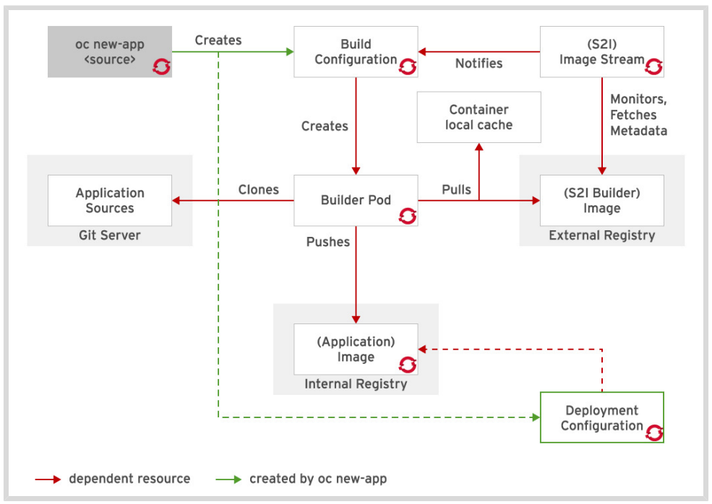
KUBERIX
04. Openshift Container Platform 기본 명령어 및 사용법
Openshift Container Platform은 S2I 사용하여 Dockfile이나 Yum Install 와는 관련 없이 Github에서 애플리케이션을 Clone & Build하고 Image를 Build하고 Build 된 이미지를 내부 Registry에 Push 하여 Openshift Container Platform에 애플리케이션을 배포 할 수 있습니다.

Slide 46
KUBERIX
04. Openshift Container Platform 기본 명령어 및 사용법
S2I는 현재 아래 언어에 대해서 Source Code Build 지원이 가능합니다.
언어
Ruby
Java
Node.js
PHP
Python
Perl
Go
.NET

Slide 47
KUBERIX
04. Openshift Container Platform 기본 명령어 및 사용법
원격지에 있는 Source Code를 기반으로 S2I 형태로 Openshift Container Platform에 배포
# Java용 Sample S2I App 배포 합니다.
$ oc new-app fabric8/s2i-java~https://github.com/vorburger/s2i-java-example
--> Found container image ec41b73 (20 months old) from Docker Hub for "fabric8/s2i-java"
Java Applications
-----------------
Platform for building and running plain Java applications (fat-jar and flat classpath)
Tags: builder, java
* An image stream tag will be created as "s2i-java:latest" that will track the source image
* A source build using source code from https://github.com/vorburger/s2i-java-example will be created
* The resulting image will be pushed to image stream tag "s2i-java-example:latest"
* Every time "s2i-java:latest" changes a new build will be triggered
--> Creating resources ...
imagestream.image.openshift.io "s2i-java" created
imagestream.image.openshift.io "s2i-java-example" created
buildconfig.build.openshift.io "s2i-java-example" created
deployment.apps "s2i-java-example" created
service "s2i-java-example" created
--> Success
Build scheduled, use 'oc logs -f buildconfig/s2i-java-example' to track its progress.
Application is not exposed. You can expose services to the outside world by executing one or more of the commands below:
'oc expose service/s2i-java-example'
Run 'oc status' to view your app.

Slide 48
KUBERIX
04. Openshift Container Platform 기본 명령어 및 사용법
배포 된 Sample 애플리케이션의 이미지 스트림 정보를 확인
S2I-java를 통하여 Build를 실행하고 해당 이미지를 기반으로 Source Code Layer를 올린 S2I-java-example이라는 Image가 생성 됩니다.
# Image Stream 정보를 확인
$ oc get is
NAME IMAGE REPOSITORY TAGS UPDATED
mysql-openshift image-registry.openshift-image-registry.svc:5000/my-project/mysql-openshift latest 5 hours ago
s2i-java image-registry.openshift-image-registry.svc:5000/my-project/s2i-java latest 8 minutes ago
s2i-java-example image-registry.openshift-image-registry.svc:5000/my-project/s2i-java-example latest 6 minutes ago
Sample 애플리케이션의 Build에 사용 될 정보를 확인합니다(Github 주소, Image Tag).
# Build 정보를 확인
$ oc get buildconfigs.build.openshift.io s2i-java-example -o yaml
source:
git:
uri: https://github.com/vorburger/s2i-java-example
type: Git
strategy:
sourceStrategy:
from:
kind: ImageStreamTag
name: s2i-java:latest

Slide 49
KUBERIX
04. Openshift Container Platform 기본 명령어 및 사용법
Sample 애플리케이션의 Build Log를 확인, maven과 docker build에 대한 실행 결과가 출력 됩니다.
# Build Log 정보를 확인
$ oc logs s2i-java-example-1-build
time="2022-06-20T05:58:50Z" level=info msg="Not using native diff for overlay, this may cause degraded performance for building images: kernel has CONFIG_OVERLAY_FS_REDIRECT_DIR enabled"
I0620 05:58:51.000215 1 defaults.go:102] Defaulting to storage driver "overlay" with options [mountopt=metacopy=on].
Caching blobs under "/var/cache/blobs“…생략
[INFO] --- maven-surefire-plugin:2.12.4:test (default-test) @ HttpServer-example ---
[INFO] Downloading from central: https://repo.maven.apache.org/maven2/org/apache/maven/surefire/surefire-booter/2.12.4/surefire-booter-2.12.4.pom
[INFO] Downloaded from central: https://repo.maven.apache.org/maven2/org/apache/maven/surefire/surefire-booter/2.12.4/surefire-booter-2.12.4.pom (3.0 kB at 13 kB/s)
[INFO] Downloading from central: https://repo.maven.apache.org/maven2/org/apache/maven/surefire/surefire-api/2.12.4/surefire-api-2.12.4.pom
[INFO] Downloaded from central: https://repo.maven.apache.org/maven2/org/apache/maven/surefire/surefire-api/2.12.4/surefire-api-2.12.4.pom (2.5 kB at 11 kB/s)
[INFO] Downloading from central: https://repo.maven.apache.org/maven2/org/apache/maven/surefire/maven-surefire-common/2.12.4/maven-surefire-common-2.12.4.pom
[INFO] Downloaded from central: https://repo.maven.apache.org/maven2/org/apache/maven/surefire/maven-surefire-common/2.12.4/maven-surefire-common-2.12.4.pom (5.5 kB
…생략
Pushing image image-registry.openshift-image-registry.svc:5000/my-project/s2i-java-example:latest ...
Getting image source signatures
Copying blob sha256:365557133c3ae698900230174d64e69d1de261a3418bfdd5a218d231632180fa
Copying blob sha256:2b7c7ef734a378d54bf81c65f44f14e9a0550bf4d1c82695d5c4ba89c52e700b
Copying blob sha256:75f829a71a1c5277a7abf55495ac8d16759691d980bf1d931795e5eb68a294c0
Copying blob sha256:ea9027baf9e6b0e19c6d50bd7e276bcafc76afedf8326b49fd658b3b7e7a843b
…생략

Slide 50
KUBERIX
04. Openshift Container Platform 기본 명령어 및 사용법
S2I를 통하여 배포 한 애플리케이션 확인
# Pod 형상 정보를 확인 합니다.
$ oc get pods
NAME READY STATUS RESTARTS AGE
s2i-java-example-1-build 0/1 Completed 0 33m
s2i-java-example-bc48db866-tqlzn 1/1 Running 0 31m
# Service 형상 정보를 확인 합니다.
$ oc get svc
NAME TYPE CLUSTER-IP EXTERNAL-IP PORT(S) AGE
s2i-java-example NodePort 172.30.55.81 <none> 8080:31995/TCP,8778:30281/TCP,9779:32288/TCP 36m
# Route를 생성합니다.
$ oc expose svc s2i-java-example
route.route.openshift.io/s2i-java-example exposed
# Route 정보를 확인 합니다.
$ oc get routes.route.openshift.io
NAME HOST/PORT PATH SERVICES PORT TERMINATION WILDCARD
s2i-java-example s2i-java-example-my-project.apps.oc-cluster.leedh.xyz s2i-java-example 8080-tcp None

Slide 51

KUBERIX
04. Openshift Container Platform 기본 명령어 및 사용법
S2I를 통하여 배포 한 애플리케이션 UI 확인

Slide 52
05. Openshift Container Platform Web Console

Slide 53
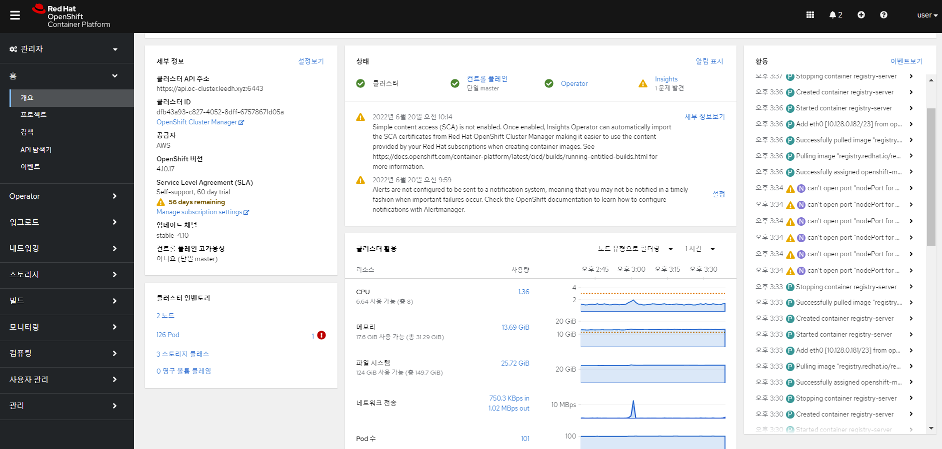
KUBERIX
05. Openshift Container Platform Web Console
Main 화면에서는 Cluster에 대한 상세 정보나 리소스 정보, Kubernetes Event 정보 Stream 기능이 포함 됩니다.

Slide 54
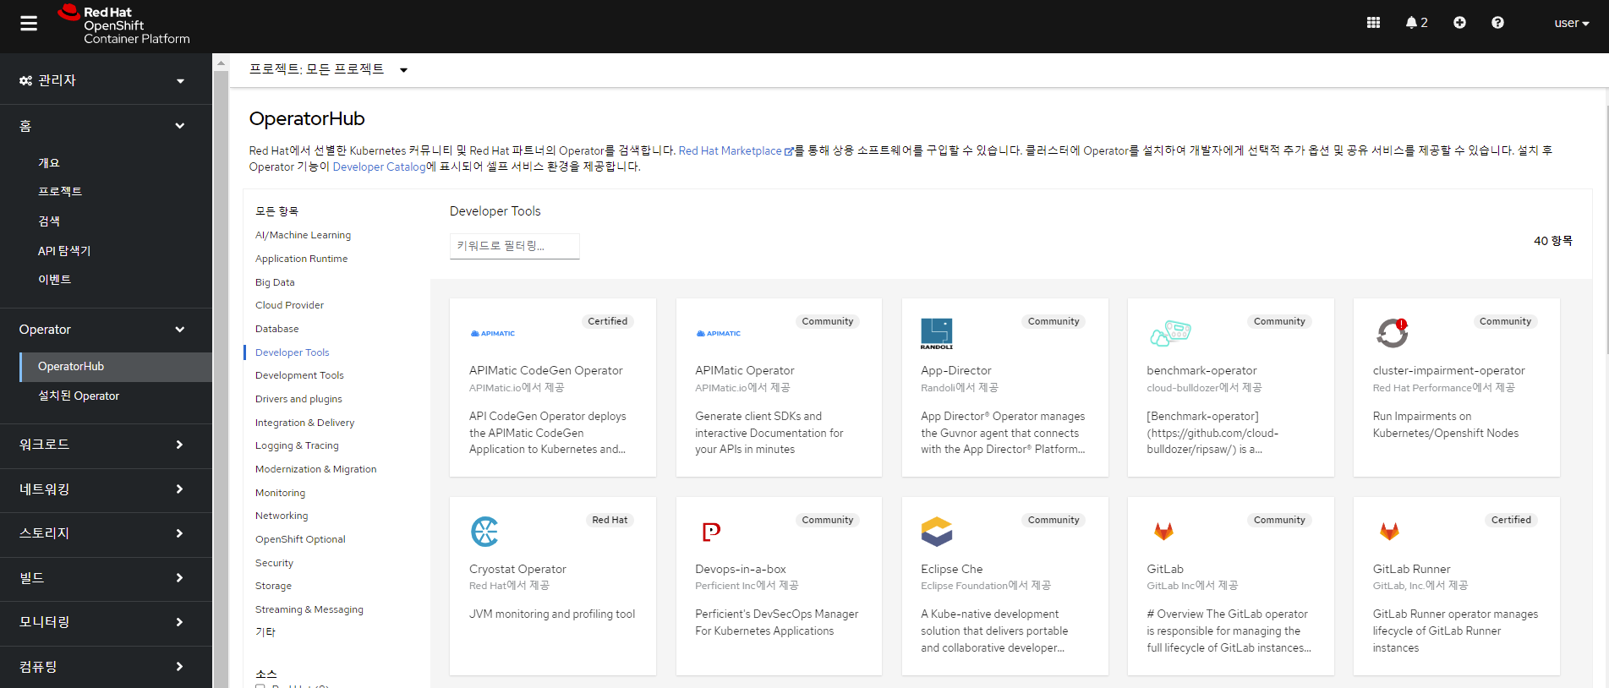
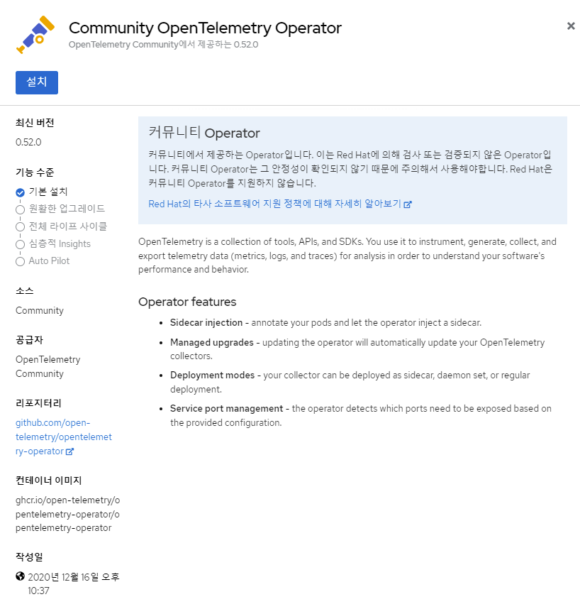
KUBERIX
05. Openshift Container Platform Web Console
Operator를 통하여 Marketplace에 등록 된 타사 제품을 쉽게 설치 및 관리가 가능합니다.

Slide 55
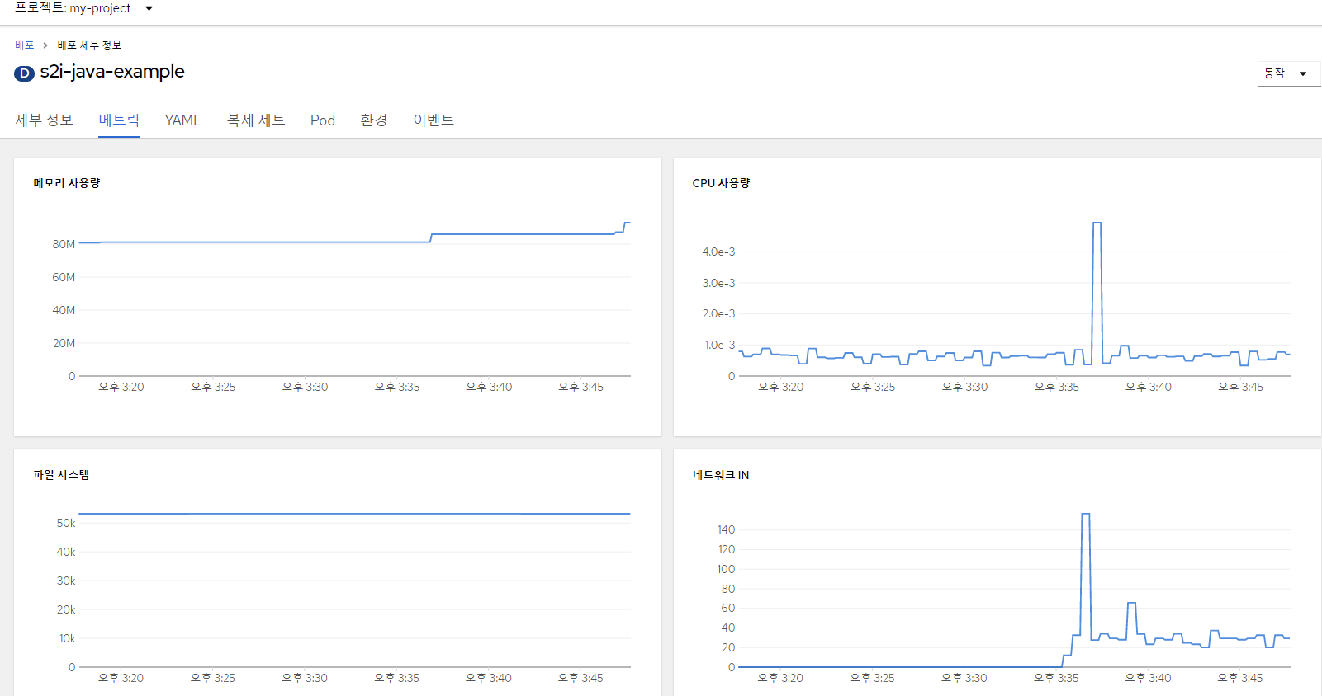
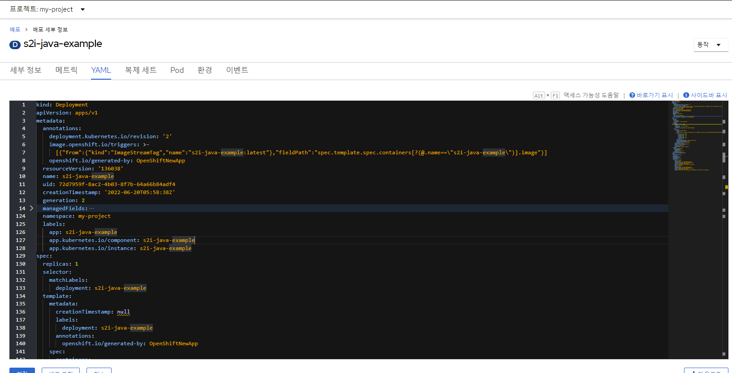
KUBERIX
05. Openshift Container Platform Web Console
Web UI를 통하여 배포 된 애플리케이션에 대해 기본적인 Metrics 확인과 Deployment, Service, Secret, Configmaps, Volumes 등 설정에 필요한 Yaml 파일 생성/수정/삭제가 쉽게 가능 합니다.

Slide 56
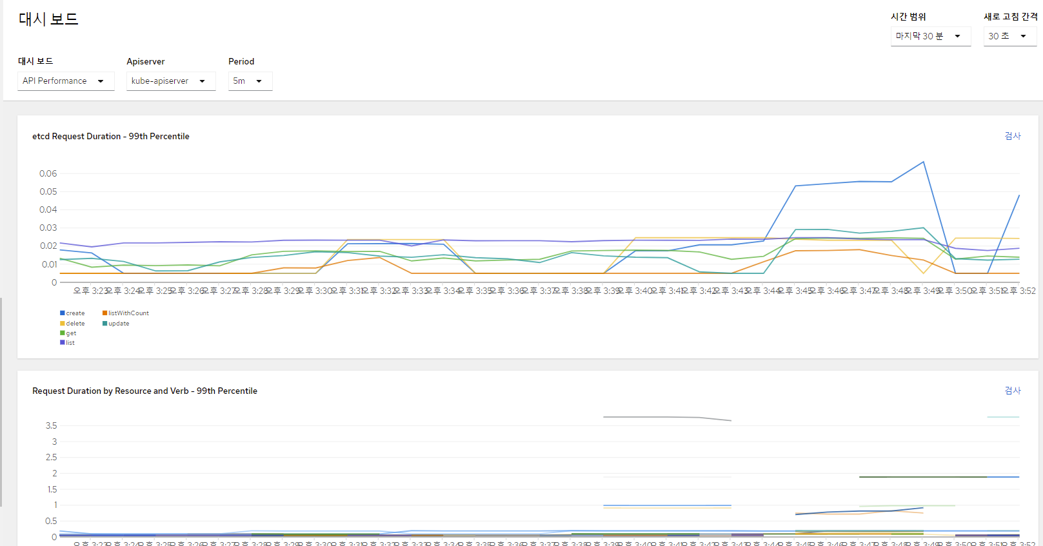
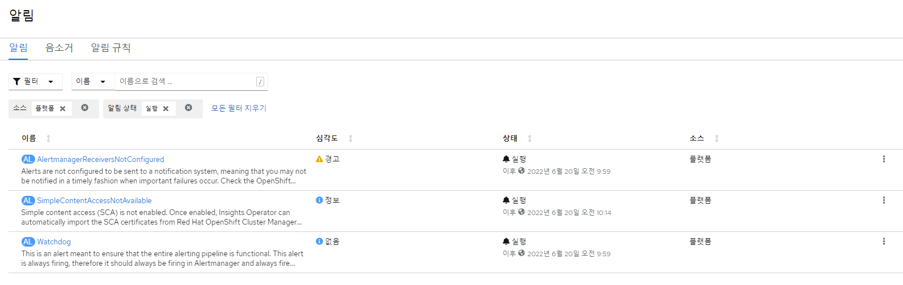
KUBERIX
05. Openshift Container Platform Web Console
Web UI에서 Prometheus, Alertmanager를 기반으로 Metrics 시각화와 Alert Push 기능을 제공 합니다.

Slide 57
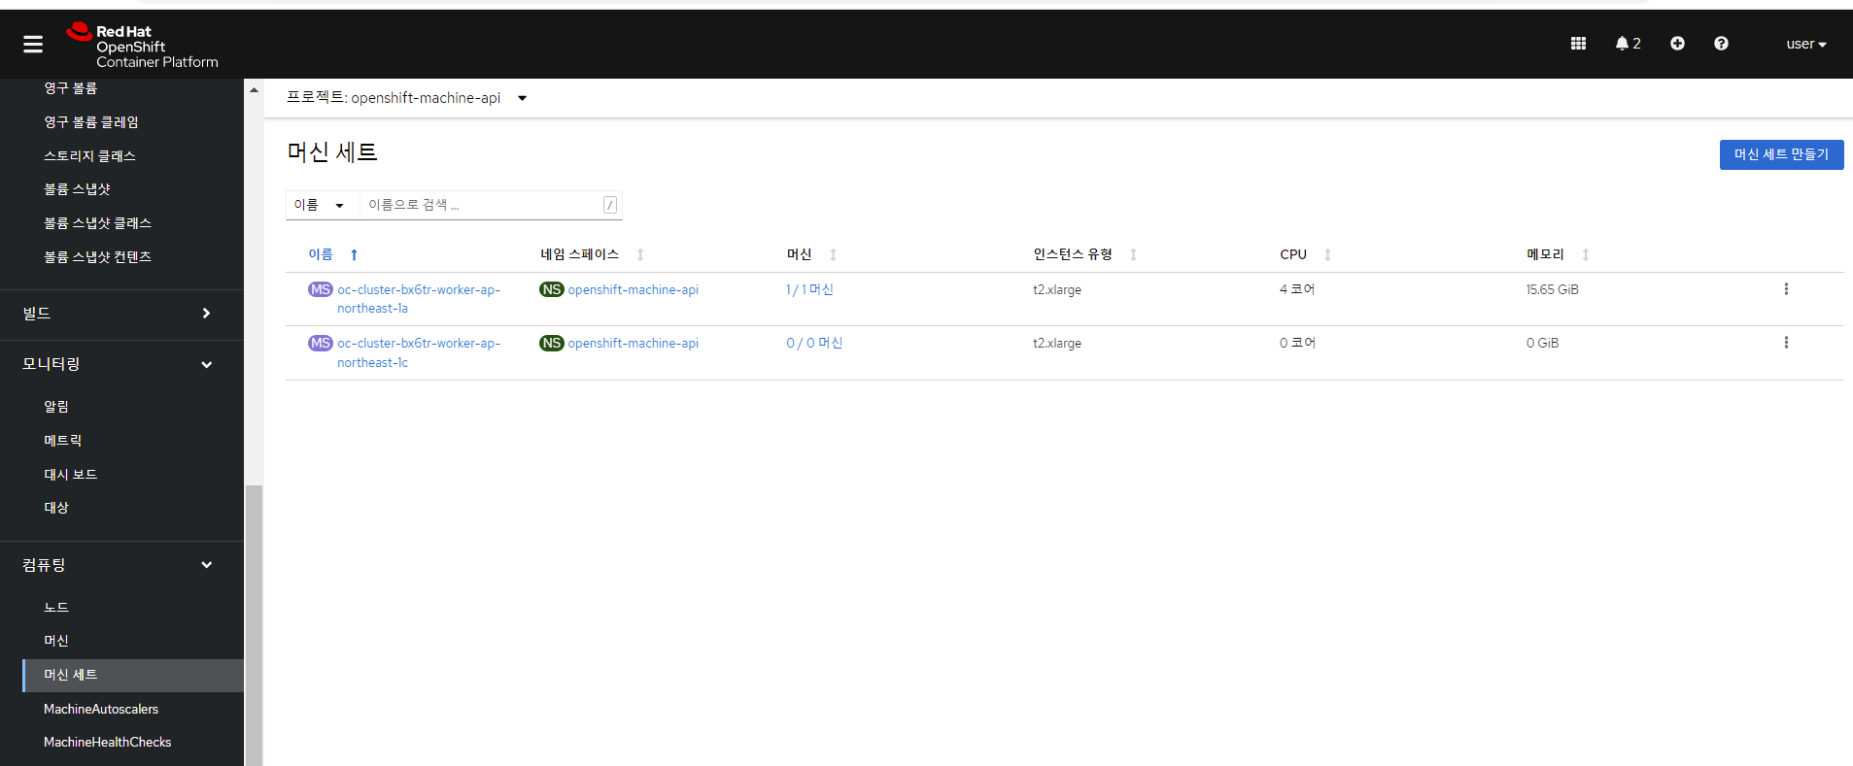
KUBERIX
05. Openshift Container Platform Web Console
Web UI을 통해 Machine Set 기능을 통하여 Node의 수를 스케일링 할 수 있으며 관리가 가능 합니다.

Slide 58
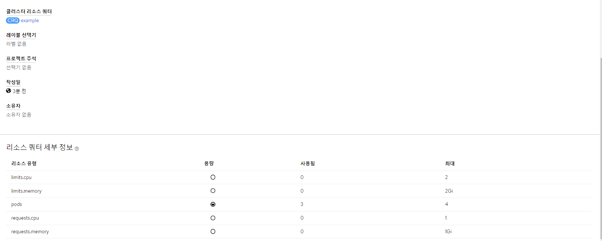
KUBERIX
05. Openshift Container Platform Web Console
리소스 쿼터를 통하여 운영자는 개발자가 불필요하게 리소스를 할당 하는 것을 방지 할 수 있습니다.

Slide 59
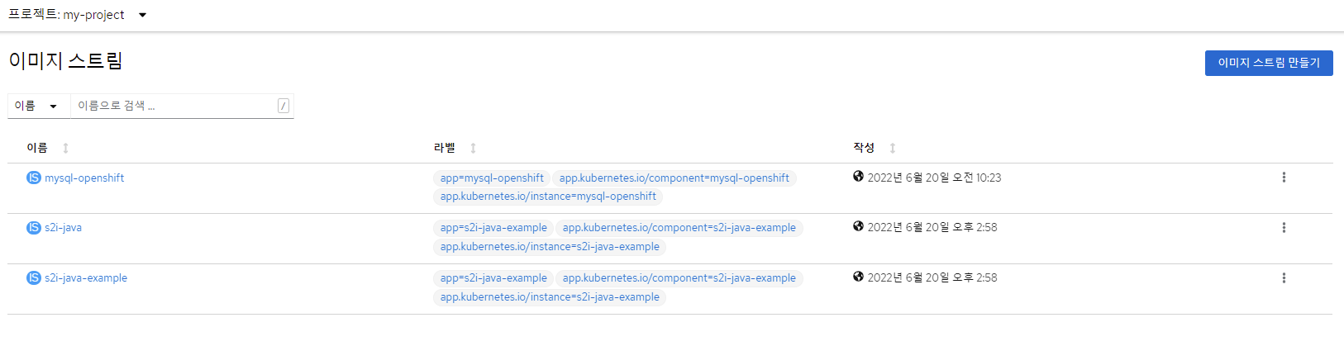
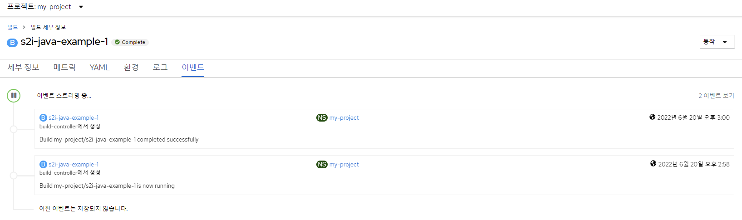
KUBERIX
05. Openshift Container Platform Web Console
S2I를 통하여 배포 된 애플리케이션에 대한 히스토리와 설정을 Web UI를 통해 확인 할 수 있습니다.

Slide 60
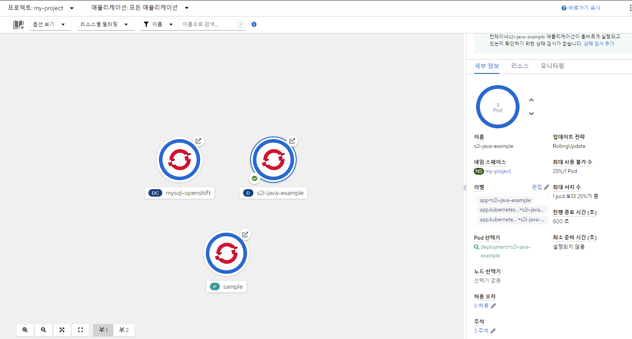
KUBERIX
05. Openshift Container Platform Web Console
토폴리지를 통하여 현재 네임스페이스에 배포 된 애플리케이션 정보를 확인 할 수 있으며 상태 추가 감지, Pod 수 변경, Label 편집, 업그레이드 전략 편집 등 운영에 필요한 리소스 변경 화면을 제공 합니다.

Slide 61
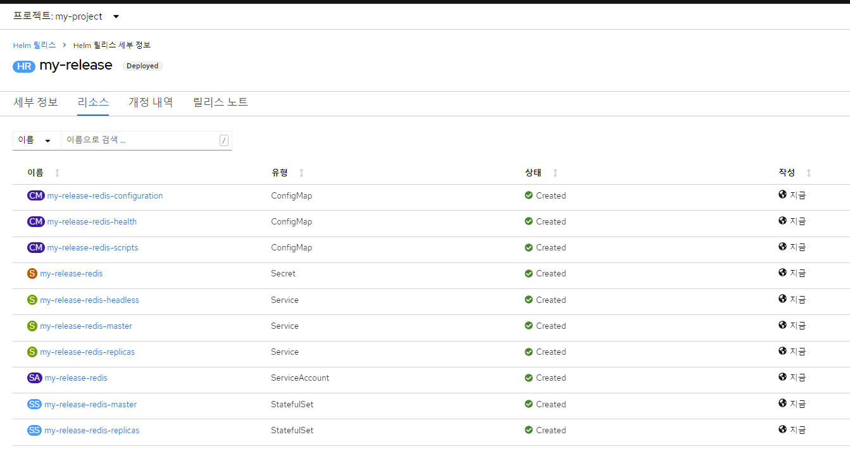
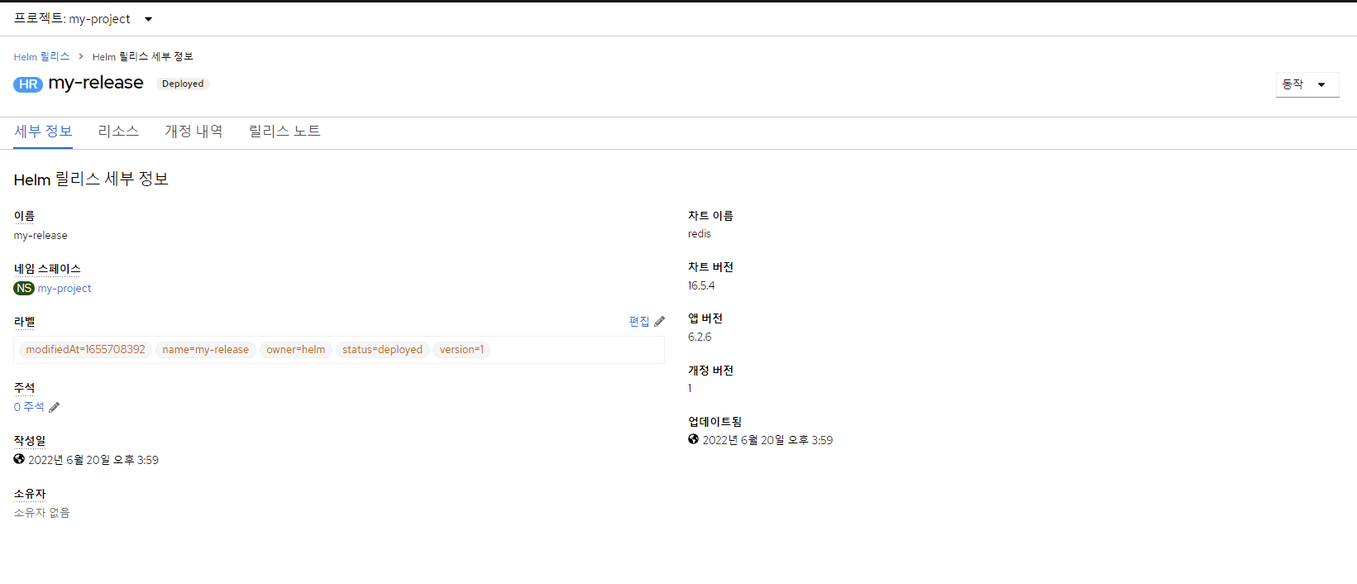
KUBERIX
05. Openshift Container Platform Web Console
네임스페이스를 기반으로 배포 된 Helm에 대한 정보를 Web UI을 통하여 확인 할 수 있습니다.

Slide 62
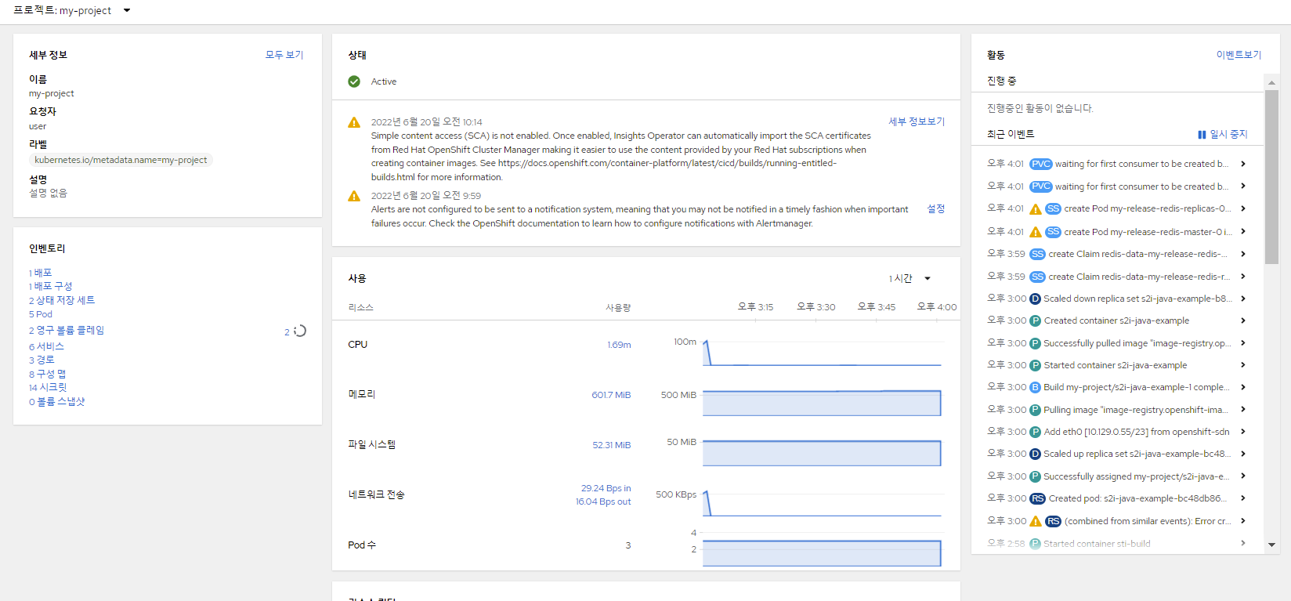
KUBERIX
05. Openshift Container Platform Web Console
Cluster가 아닌 네임스페이스 별로 할당 된 Resource 들이나 현재 사용 내역을 확인 할 수 있습니다.

Slide 63


KUBERIX
The Next Cloud Transform is here!
쿠버릭스 주식회사는 대한민국을 대표하는 클라우드 네이티브 공인 전문가 그룹 입니다.

